Slide 1
Javascript
자바스크립트(JavaScript)는 객체(object) 기반의 스크립트 언어입니다.
HTML로는 웹의 내용을 작성하고, CSS로는 웹을 디자인하며, 자바스크립트로는 웹의 동작을 구현할 수 있습니다.
자바스크립트는 HTML의 ‘내용, 속성, 스타일 '을 변경할 수 있다(하지만 대부분의 스타일은 css를 통해 변경되어야 한다.)

Slide 2
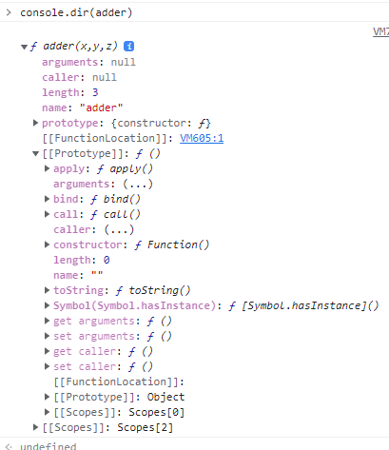
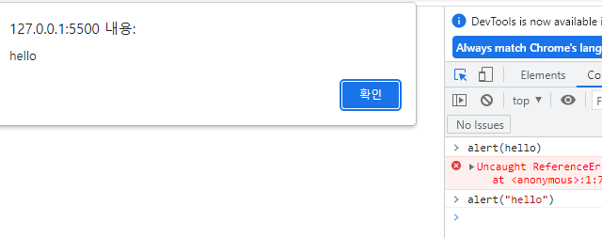

Javascript 출력
자바스크립트의 출력은
alert를 사용
Alert는 브라우저와는 별도의 대화 상자를 띄워 사용자에게 데이터를 전달
Prompt를 사용
메시지를 출력하고 자바스크립트를 잠깐 멈춘다. (잘 사용하지 않는다.)
Console.log를 사용
Console.log는 웹 브라우저의 콘솔을 통해 데이터를 출력
Element의 내부를 보고 싶다면 console.log대신 console.dir을 사용하면 내부의 엘리먼트를 볼 수 있다.
자바스크립트 코드는 <script>태그를 사용하여 HTML 문서 안에 삽입할 수 있다.
<script src="greeting.js"></script>

Slide 3
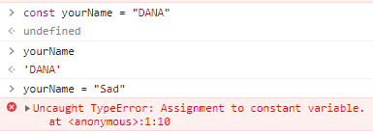
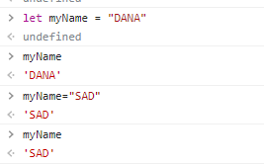
Javascript 변수
변수(variable)란 데이터(data)를 저장하거나 유지할 수 있는 메모리 공간
자바스크립트에서는 const, let, var을 이용해서 변수선언
Const- 바뀌지 않는 값, 바뀌지 않을 값
Let – 바뀔 수 있는 값(주로 무언가를 업데이트 해야 할 때 쓰인다.
Var – 변수를 선언하는 법 중 하나 이지만 거의 쓰이지 않는다.
변수의 키워드만 보고도 그 변수에 대해 얼추 유추 가능하다.(const 가 쓰이면 바뀌지 않는 것/let이 쓰이면 변수가 바뀔 수도 있는 것.)

Slide 4
Javascript 데이터타입
자바 스크립트 데이터 타입에는 다음과 같이 있다.
1. 숫자(number) – integer/float
2. 문자열(string) – 처음부터 끝까지 글씨로 이루어짐
3. 불리안(Boolean), undefined
Boolean은 true false를 표현한다.
Undefined는 정의 되지 않음(메모리에 공간이 존재는 하나 값이 없음)
4. 객체(object)타입이 있다.(ex) null)
Null은 변수에 아무것도 없음,’아무것도 없다는 것’으로 채워 짐

Slide 5



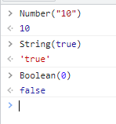
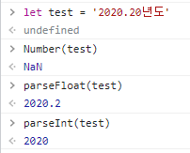
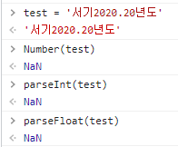
Javascript 데이터타입 변환
자바스크립트의 변수는 타입이 정해져 있지 않으며, 같은 변수에 다른 타입의 값을 다시 대입할 수도 있다.
다른 타입의 값이 오면, 자동으로 타입을 변환하여 사용, 문자열이 오길 기대하는 곳에 숫자가 와도 자바스크립트는 알아서 문자열로 변환하여 사용
Number(“10”)과 같은 형태로 명시적으로 타입을 변환할 수 있다.
Number() : 숫자로 타입변경
String() : 문자열로 타입 변경
Boolean() : false혹은true로 변경
parseInt() : 문자열을 정수로 변환해줌
parseFloat() 문자열을 float형태로 변환해줌
NaN : not a number를 뜻하며 나온값이 숫자가 아니라는 뜻이다.
IsNaN(value) : 특정 value가 NaN 인지 체크하는 방법으로 NaN 일 경우 true를 아닐경우 false를 반환한다.
위의 것들은 정의 되어있는 전역함수이다.

Slide 6
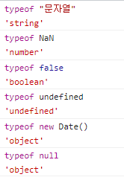
Javascript 연산자
자바 스크립트 연산자중 특이한게 있는데 바로 === 이다.
==의 경우 왼쪽 피연산자와 오른쪽 피연산자의 값이 같으면 참을 반환하는데, ===의 경우 데이터 타입까지 같아야 참을 반환 한다.
!=의 경우도 왼쪽 피연산자와 오른쪽 피연산자의 값이 같지 않으면 참을 반환하는데, !==의 경우 왼쪽 피연산자와 오른쪽 피연산자의 값이 같지 않거나, 타입이 다르면 참을 반환한다.
Typeof연산자
typeof 연산자는 피연산자의 타입을 반환한다.

Slide 7
Javascript 조건문
if 문은 표현식의 결과가 참(true)이면 주어진 실행문을 실행하며, 거짓(false)이면 아무것도 실행하지 않는다.
if (표현식) {
표현식의 결과가 참일 때 실행하고자 하는 실행문;
} else {
표현식의 결과가 거짓일 때 실행하고자 하는 실행문;
}

Slide 8
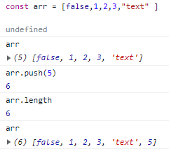
Javascript 배열
Array란 리스트 형태의 객체인 배열을 생성할 때 사용하는 객체이다.
arr.push(추가할 요소) : 배열 맨뒤에 요소추가
arr.length : 배열 요소의 개수를 알려준다

Slide 9
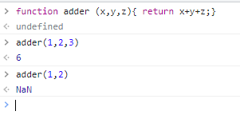
Javascript 함수
함수(function)란 하나의 특별한 목적의 작업을 수행하도록 설계된 독립적인 블록을 의미하며, 필요할떄마다 호출하여 해당작업을 수행할 수 있다
function 1) adder 2) (x,y,z) 3){
4) return x+y+z;
}
1. 함수의 이름(식별자)
2. 괄호 안에 함수의 매개변수(parameter)
3. {} 로 둘러싸인 자바스크립트 실행문
4. 반환문 : 반환문을 통해 호출자는 함수에서 실행된 결과를 전달받으며, 반환문은 함수의 실행을 중단한다.

Slide 10
Javascript 객체
객체(Object)란 물리적으로 존재하거나 추상적으로 생각할 수 있는 것 중에서 자신의 속성을 가지고 있고 다른 것과 식별 가능한 것
객체의 생성
리터럴 표기(literal notation)를 이용한 방법
Const 1)objext = {
2)Property1
2)property2
…
};
1)객체 이름
2) 객체의 속성들
2. 생성자 함수(constructor function)를 이용한 방법
const day = new Date();
등이 있다.

Slide 11
Javascript 객체
객체 메소드
toString()메소드 : toString() 메소드는 이 메소드를 호출한 객체의 값을 문자열로 반환한다.
자바스크립트 표준객체
Number객체 : null undefined NaN Infinity
Infinity : number type이며,무한대를 의미.
Number 메소드 : Number.parseFloat() ,Number.parseInt(), Number.isNaN()
Math 메소드 – 내장객체(함수객체가 아니다)
Math.random() : 0~1사이 랜덤 float를 줌
Math.round() : 반올림값
Math.floor() : 버림값
Math.ceil() : 올림값
Date객체
초기화법
new Date() 인수를 전달하지 않을시 현재 날짜와 시간을 가지고 객체 생성
new Date("날짜를 나타내는 문자열") ex) new Date(“march 18, 2020 12:34:56");
new Date(밀리초)
new Date(년, 월, 일, 시, 분, 초, 밀리초)
자바스크립트에서 날짜 기준는 1970년 1월1일 00:00:00(UTC세계협정시)이다.
Date 메소드
getMonth(), getDate() : 현재 날짜에 해당하는 월,일 숫자 반환
getHours(),getMintes(),getSeconds(): 현재 시간 분 초 반환

Slide 12
Javascript
자바스크립트와 HTML은 연결 되어있다. HTML에서 여러 정보를 가져올수도 있고 javascript를 이용해 항목을 볼수도 있다.
이때 HTML의 특정한 항목을 가져오는 법으로는
getElementById : HTML에서 id를 통해 elemen를 찾아온다.
getElementByClassName : HTML에서 classname을 통해 elemen를 찾아온다.
getElementByTagNAme : HTML에서 tag name을 통해 elemen를 찾아온다.
상위 3개는 요소들이 클래스, 아이디, 태그등 이라는것을 알기에이름만 명시해줘도 된다.
querySelector : elemen를 css방식으로 검색 가능하다. Css에서 사용하듯이 클래스 앞에는. , id앞에는 #을 붙힌다.
한번에 하나만의 element를 가져오며, 가장 첫번째 element만을가져온다.
querySelectorAll : 조건에 부합하는 모든 element를가져온다, 이때 element들은 array로 반환한다.
이들은 DOM요소 혹은 그 안의 node들을 불러오기에 document.querySelector형태로 쓴다. 또한 이들은 node간의 관계를 이용하여 접근할수 있는데 firstChild : (첫 번째 자식 노드), lastChild (마지막 자식 노드)등을 사용해 불러 올 수 있다.
.ClassList : 요소의 클래스 목록에 접근하는 방식을 대체하는 간편한 방법이다.
Element.classList.메서드(class속성)
메서드에는 add(지정된 클래스 값 추가) , remove(지정된 클래스 값 제거), contain(지정된 클래스 값이 존재 하는지 확인),
toggle(클래스가 존재하면 제거하고 false 반환, 존재하지 않으면 클래스를 추가하고 true반환) 등이 있다.
Element.innerText : element안의 text값만 가져옴 ex) .innerText = “<div style=‘color:red’> @ </div>” => <div style=‘color:red’> @</div>가 출력.
Element.innerHTML : element안의 HTML이나 XML값을 가져옴 ex) .innerHTML = “<div style=‘color:red’> @ </div>” => @가 출력

Slide 13
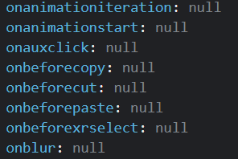
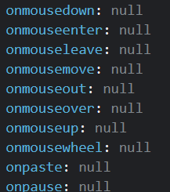
Javascript event
웹 브라우저가 알려주는 HTML 요소에 대한 일이 일어나는것이며 예를들면 마우스가 위로 올라가거나 입력을 끝내거나 이름을 입력하거나 enter를 누루거나 등등이 이벤트이다.
addEventListener : 이벤트가 발생했을떄 처리를 담당하는 함수이다. JavaScript에서는 무슨 이벤트를 liste하고싶은지 명확히 해줘야한다.
Ex) title.addEventListener(“click”,handleClick) 구문 형태로 사용한다.
이떄 함수인 handleClick()을 부르면 ()안에 info를 담아 handleClick에 대한 정보를 얻는다.
Listen하고싶은 event를 찾는 법 : 구글에 검색+MDN => 링크에 webAPI라는 페이지를 가서 확인한다.
혹은
Console.dir에있는 property를 찾아 on에 관련되어있는 부분이 전부 element 이다.
Event.preventDefault(): 이벤트 속성을 초기화시킨다, 이벤트에 대한 브라우저의 기본동작을 실행하지 않도록 지정한다.

Slide 14
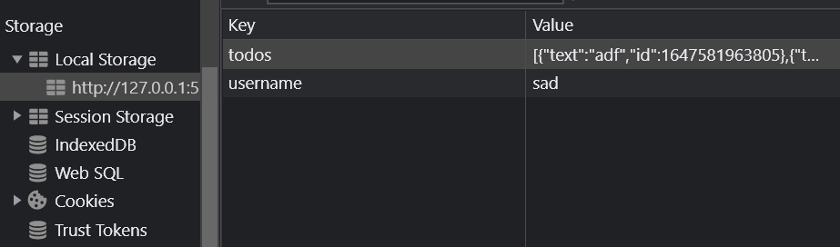
Javascript storage
Web storage는 브라우저의 little DB로 브라우저에 키 값을 직관적으로 저장할 수 있다.
자바스크립트를 이용해서 여기에 키값을 얻어서 저장 및 로드를 할 수 있다.
가장 자주 사용하는 DB는 3종류인데, 각각 local Storage, Session Storage, cookies이다.
Local Storage : 웹페이지의 세션이 끝나도 데이터가 유지
Session Storage : 웹페이지의 세션이 끝나면 데이터 삭제
Cookies: 각각의 브라우저에서 각각의 host별로 사용자의 컴퓨터에 db형태로 저장된 데이터 묶음, 시간을 설정할 경우 브라우저가 종료 되어도 데이터가 유지.

